Slide 2
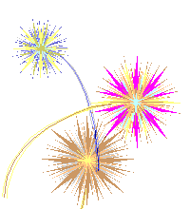
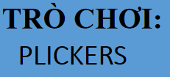
KHỞI ĐỘNG

Slide 3
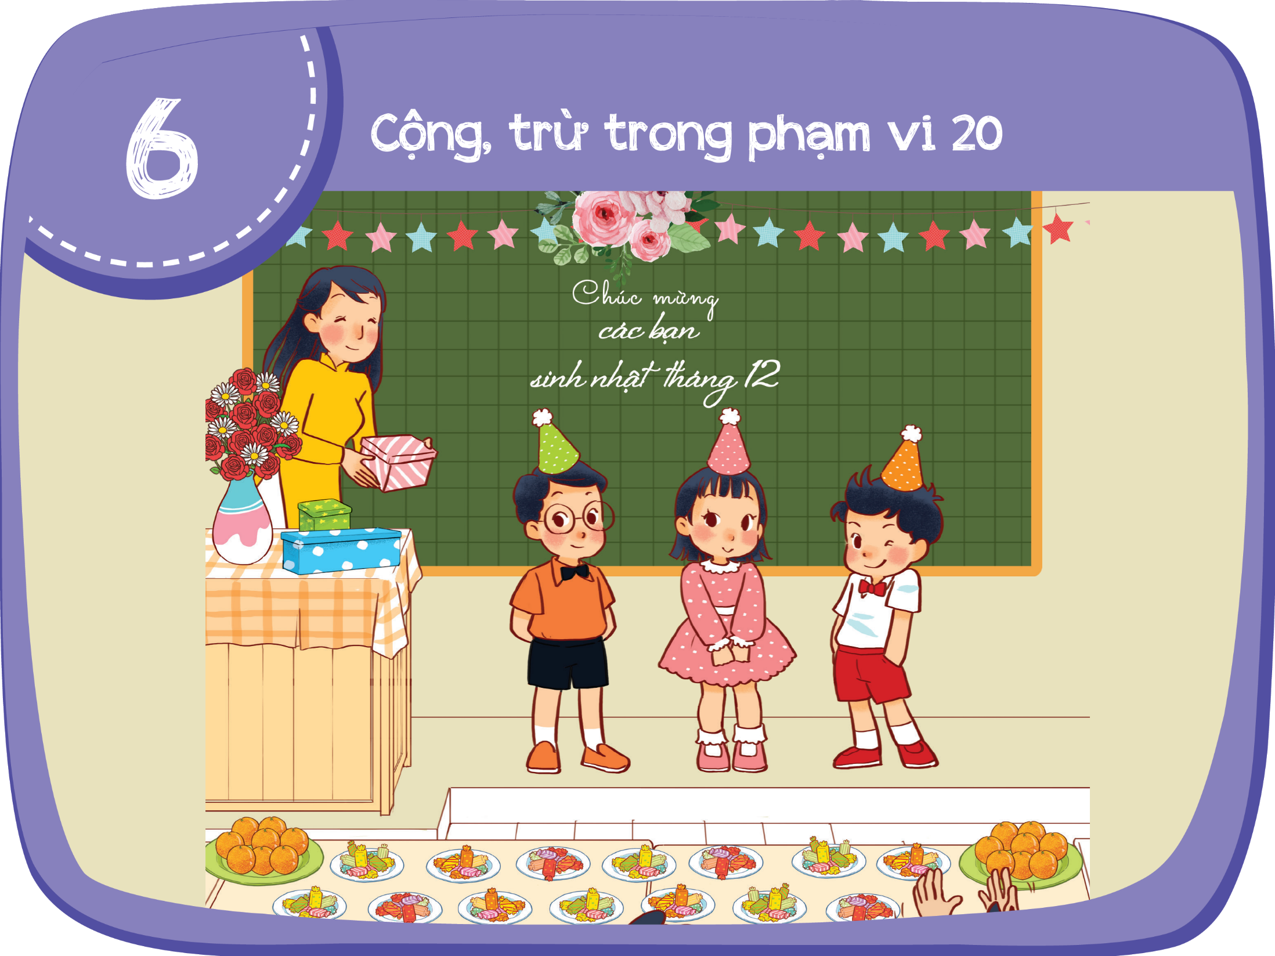
Phép tính cộng
dạng 10 + 3

Slide 4
Cách 1:
Đếm tiếp: 10, 11, 12, 13
Có tất cả 13 cái bánh
Cách 2:
10 là 1 chục
1chục và 3 đơn vị là 13
Cách 3:
0
3
1
10
+
3
=
3

Slide 5
Tính.
10
+
2
=
12
10 + 5 =
15
10 + 10 =
20

Slide 6
Nêu kết quả phép tính.
10 + 1 =
10 + 4 =
10 + 8 =
11
14
18
?
?
?
7 + 10 =
9 + 10 =
6 + 10 =
17
19
16
?
?
?

Slide 7
Tính.
13
6 + 4 = 10
10 + 3 = 13
Vậy
6 + 4 + 3 = 13
?
6 + 4 + 3 =

Slide 8
Tính.
7 + 3 + 6 =
9 + 1 + 2 =
5 + 5 + 4 =
2 + 8 + 5 =

Slide 9
Tính.
16
7 + 3 + 6 =
9 + 1 + 2 =
12
5 + 5 + 4 =
2 + 8 + 5 =
14
15

Slide 10
Bài tập PTNL:
6 + 1 + 4 =
11
6 + 4 =10
10 + 1 = 11
Vậy: 6 + 1 + 4 = 11
15
5 + 4 + 5 =
7 + 5 + 3 =
14

